Slide 1
20个内容创作方向
让你化身千万级内容大佬【中】

Slide 2
1
痛点：一点寒芒先到，随后枪出如龙
2
环境变量：房间和卧室是两个概念
目录
3
人群特质：男人至死是少年
CONTENTS
4
数据策略：说1说2，不说三说四
5
行为诱导：OMG，买它，买它！
6
利益权衡：不买，亏裤衩

Slide 3
这个复盘的用途在哪里
20128
长期推品的疲惫感
2020
无法走出固定思维
一个项目的执行周期比较长，SKU亮点就那么几个，长期推，会形成固定模式
内容方向写来写去就那么几个，就会形成固定思维，造成内容枯竭，且会同步到其他项目
2
3
4
写内容没有方向
产品单一亮点
内容创作时，推产品时找不到方向，只能选择夸夸夸的模式
项目产品单一，无法维持高频率的内容，就必须寻求内容方向的突破
点燃私域，品牌私域专家

Slide 4
痛点：一点寒芒先到，随后枪出如龙
痛点，就是一个锤人、嘲笑的过程。而且有由点到面的渗透，最好的效果是，先无伤大雅，后面越来越疼
营销学的【3个点】，一定要区分清楚：
痛点：写的是人内心的恐惧+阻碍
爽点：强调的是有求必应
痒点：对标的是生活幻想
如果他感觉不到痛，那就锤到他痛！
少年痛苦源泉，而今快乐源泉，非常赛博朋克

Slide 5
关于痛点、痒点、爽点的具体区分
注意：这个区分只是理论上的区分，每一个产品都有自有的痛点、痒点、爽点
痛点
爽点
痒点
人内心的恐惧+阻碍
是有求必应+及时满足
生活幻想+自我实现
恐惧是：担心某事的所带来的后过果
如：不植发，就头秃
阻碍是：要完成这件事绕不过的点
如：抢不到票，一键抢票服务
痛点延伸出刚需，找到痛点内容推品事半功倍
参考：怕上火，喝王老吉
人在满足时的状态叫「愉悦」
想睡觉就有人送枕头、想吃饭就有人点餐，有需求，还能被即时满足，这就叫「爽」。
爽点强调：时间（及时）、状态（愉悦）
参考：雪碧，透心凉，心飞扬
是满足人们的虚拟自我。虚拟自我，就是你想象中的那个自己。
比如看偶像剧、看网文、名人八卦、大佬成功故事……看着很爽，但其实是自己内心的奇点投射
参考：德芙，纵享丝滑
点燃私域，品牌私域专家

Slide 6
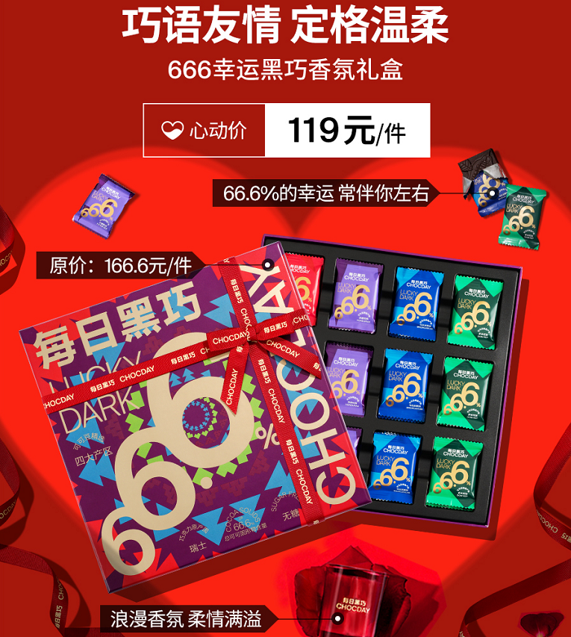
不同品牌底层逻辑维度的差异
未来可7
每日黑巧
蓝河乳液
三只小牛
产品典型的痛点向中的恐惧导向
受众的核心痛点是怕【肥胖】带来的后果
每日黑巧在塑造幸福美好生活的概念，打造的是精致设向
但是产品本身而言需求属性并不是刚需，所以是【痒点】
痛点中的阻碍导向
奶粉对婴儿来说是刚需，但是对于乳糖不耐，那就只能选择羊奶粉。阻碍导向的用户具备一定的自驱性
产品本身的刚需性不强，但是认知属性上能够实现爽点中的某一个点
想补充营养，那就喝牛奶
点燃私域，品牌私域专家

Slide 7
环境变量：房间和卧室是两个概念
产品如人，见人说人话，见鬼说鬼话。一样的产品，在不同的环境的环境中，所呈现的核心亮点在维度上有本质的区别
有哪些变量的环境？
空间差异：同样是房子，1楼和10楼的差异巨大
地域区间：出了广州都是北方
自然环境：崇山峻岭，茂林修竹
社会边界：职场、咖啡厅、饭店
时令变化：春夏秋冬、一年四季
……

Slide 8
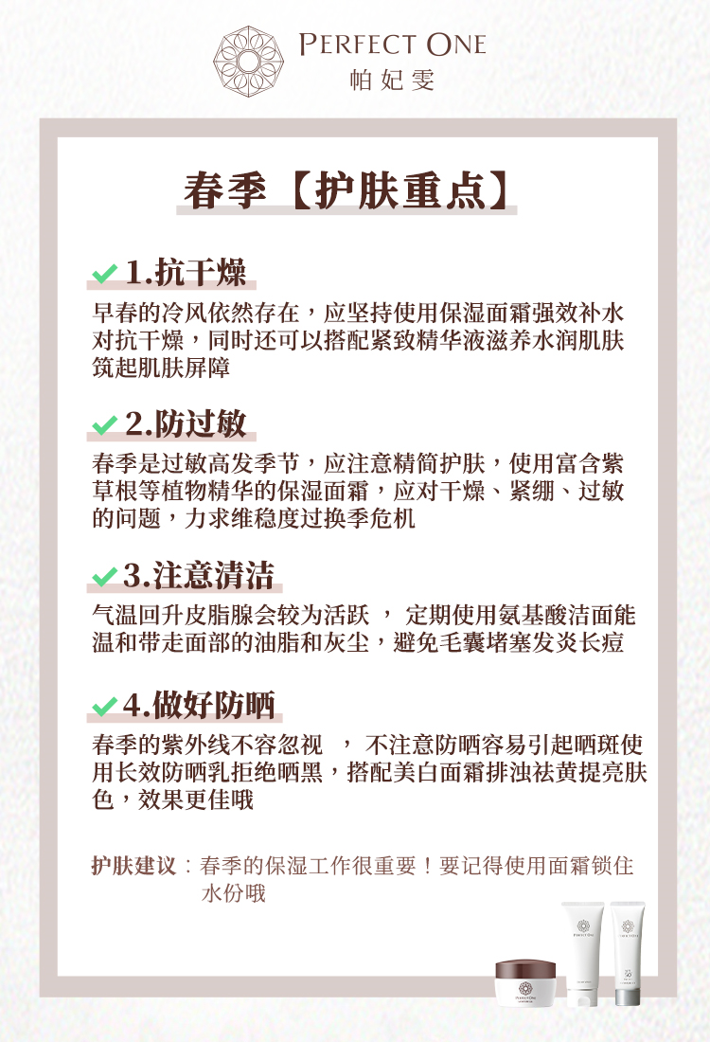
替换图片（效果对比）
点燃私域，品牌私域专家

Slide 9
人群特质：男人至死是少年
除了刚需外，人群特质影响需求圈层，但是收入、社交、年龄等决定了人群特质
男生关注点
女生关注点
1：汽车、玩具、显卡、手办、潮玩
1：鞋子、口红、箱包、盲盒
2：工作结果、事件本身
2：工作中同事态度、事件态度
3：兄弟情义、时事政治、御姐萌妹
3：爱情、八卦、闺蜜、闺蜜感情

Slide 10
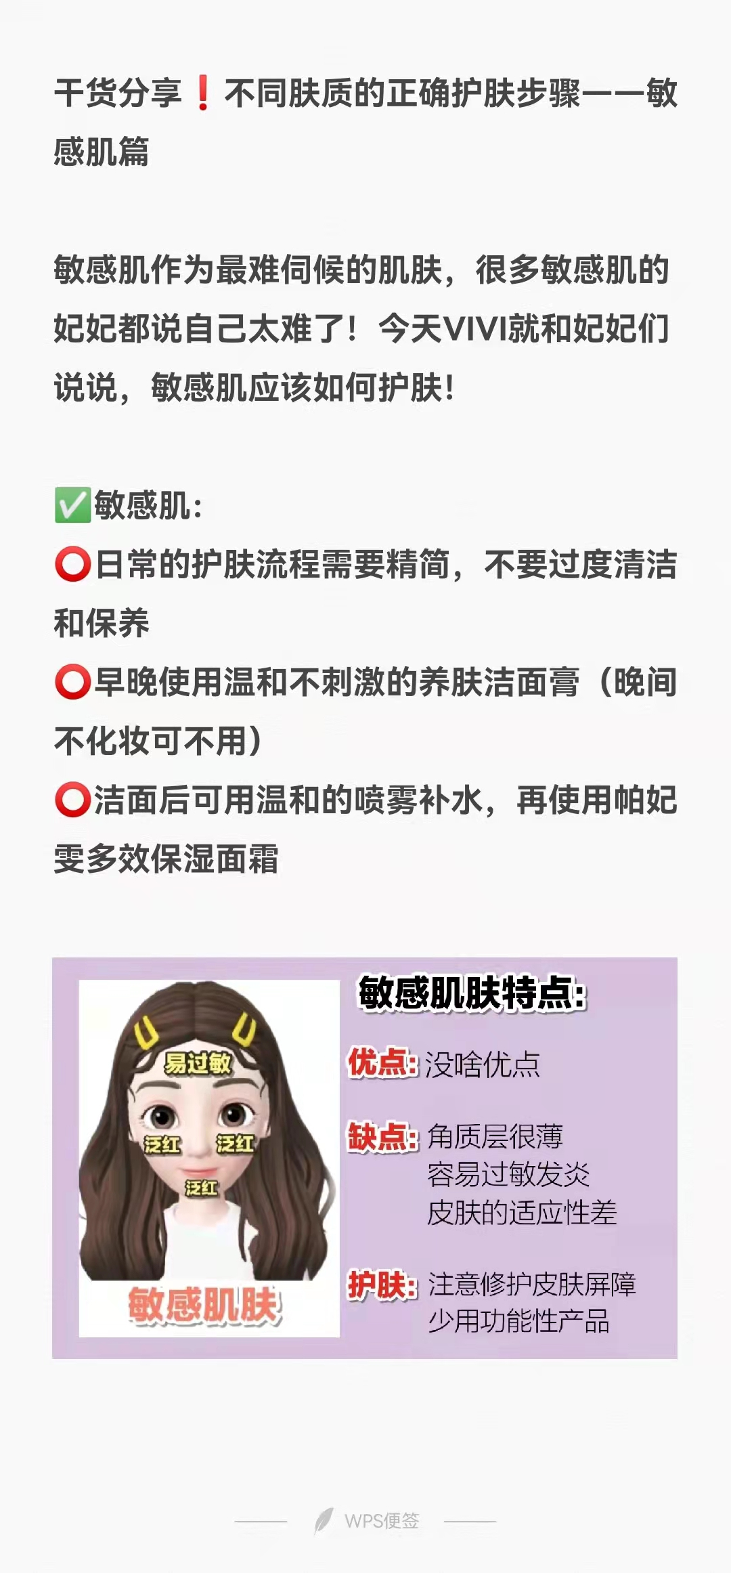
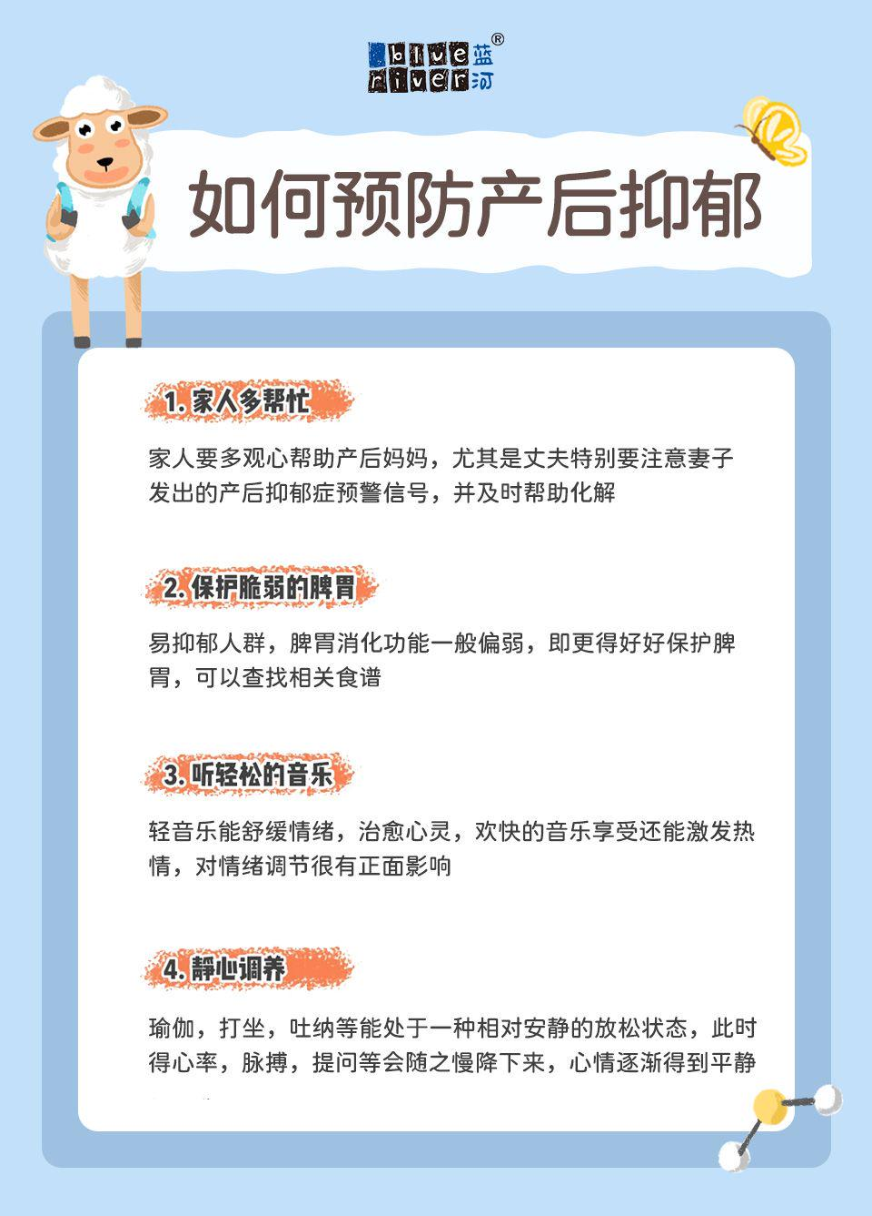
不同的群体，所感兴趣的东西具有天壤之别

Slide 11
数据策略：说1说2，不说三说四
数字的优先级一直比文字高，底层逻辑是数字能够让用户形成更为具体的认知
为什么数字比文案描述好？
突出：在一堆汉字中，数字能够最大程度突出
精准：文案具备想象空间，具备温度，但是数字则冰冷，且准确
可视化：数字能让画面相对可视，画面感会比文案传递来的更直接。
对比：数据对比能够给用户更加强烈的冲击，同时将对比感拉高
数字在万以内用阿拉伯数字，万以上用5万，千万，1亿等方式呈现
苹果很甜，比普通苹果甜很多

Slide 12
单纯的数字没有意义，那么应该从那些维度呈现？
准备工作：需要提前研究产品，收集数据，提炼数据，然后从各个维度进行结合。
时间维度
历史维度
将时间维度具化出来，让用户能调动对时间的感官。比如：早年间中国的形象广告《1分钟中国发生了什么事情》，再比如标题党常用的收费，《1分钟卖出3万件衣服，他靠一个字颠覆了整个零售业》
这一招在品牌塑造上用的非常多，用历史来沉淀品牌的厚重感,用于产品角度的话，则是侧面强化产品
比如：美食常用的：《火了10年的串串店》，再比如白酒的：国窖1573
金钱维度
产品维度
工资是多少？年薪超过多少？股份涨了多少？估值突破了多少？烧钱烧了多少？融资又融了多少？……凡是涉及金钱的字眼，统统放进金句里就对了。
例子：《月薪3000跟月薪30000的文案差别究竟在哪里》
回归产品，将产品的细节、销售数据，用户反馈等展现出来，将产品用数字维度来呈现，
专业机构的认证数据，这一项产品获得了多少专利，每一个功能是否捶打了多少千次……
比如蒙牛的：0.3%甄选奶源
点燃私域，品牌私域专家

Slide 13
数字很简单，那如何玩出花儿？
用数字的角度去深挖你的产品数据
波浪式
对比式
公式：【排列数字+结果】
将数字层层递进，造成紧迫感，就算是毫无特色的数字，使用排比的方式，呈现最终得到的结果。
100个日夜，150名工人打磨，花费100万打造，只剪裁出这1件衣服
公式：【两个数字+两种事实】
同一件事的两个不同方面并举出来，相互比较凸显事实的反差感，错位越大，打动读者效果越大。
18岁的人，60岁的心态
地图式
场景方式
公式：【数量词+有共鸣的名词】
总结或精选能引起读者共鸣的话题+词，然后集合起来，如同给了读者一本地图。
广州人吵架，吵来吵去就这10句话……
公式：【场景+对比】
假定你的对象处在哪一种场景，或者你为他打造梦想的场景，制造读者对你的内容的向往。
每天3分钟，我教你用这一招日赚100万
点燃私域，品牌私域专家

Slide 14
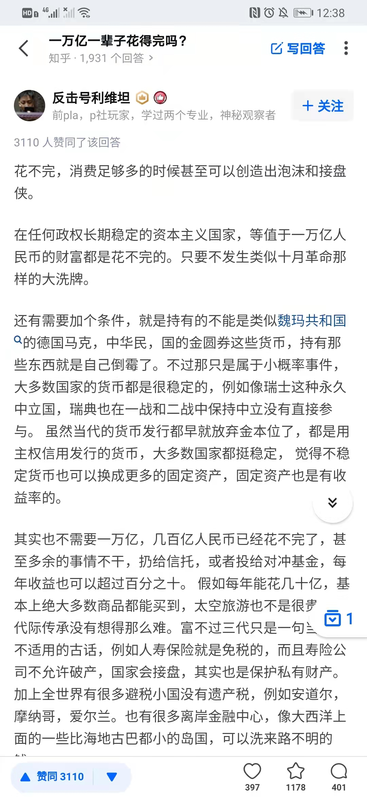
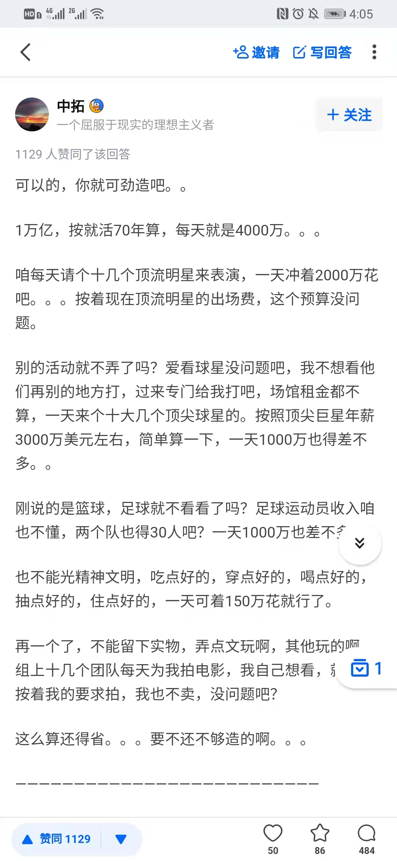
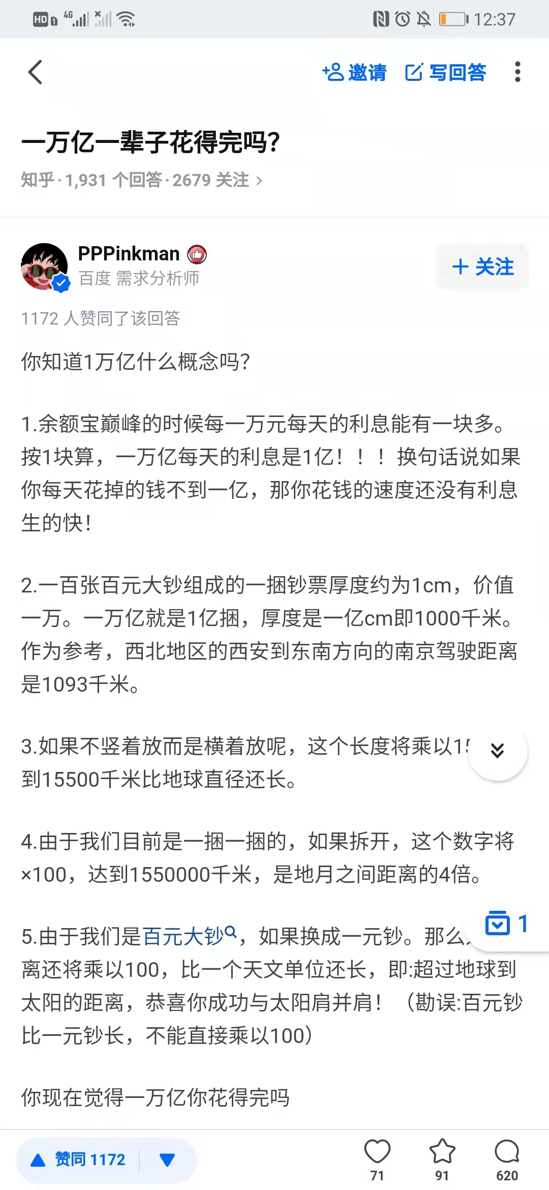
关于一万亿究竟有多少问题

Slide 15
行为诱导：OMG，买它，买它！
用户都是小可爱，在活动中，基本上不会做思考。不设置行为引导，那么整个活动，则就没有闭环链路
行为引导的标准——福格模型
任何一个行为的发生，都需要满足3个要素
动机：这个行为动作后面的潜在需求，吃饭——不想挨饿——要活着
能力：有没有能力满足这个动机：我吃饭，每天都想吃满汉全席
导火索：某一个条件出现后，降低行为成本，或者大程度满足动机。满汉全席一次一块钱。

Slide 16
动机多体现欲望，能力成本尽量降低，行为越直接越好
动机因素
能力成本
行为触发
愉悦或痛苦：强有力的动机来源；
希望或恐惧：基于对结果的预期或评估；
社会认同：期望得到社会/他人认同，有社会地位
福格模型中能力成本有以下6类：时间；金钱； 体力劳动； 脑力劳动；社会偏好；反日常
增加诱惑提高动机，不如减低能力成本
刺激：在用户动机不足的情况下，给予利益、结果、价格等刺激
引导辅助：用户动机明确但是却不知道怎么做的时候做引导
信号：有动机又能顺利玩出，则需要借助时机来传达信号

Slide 17
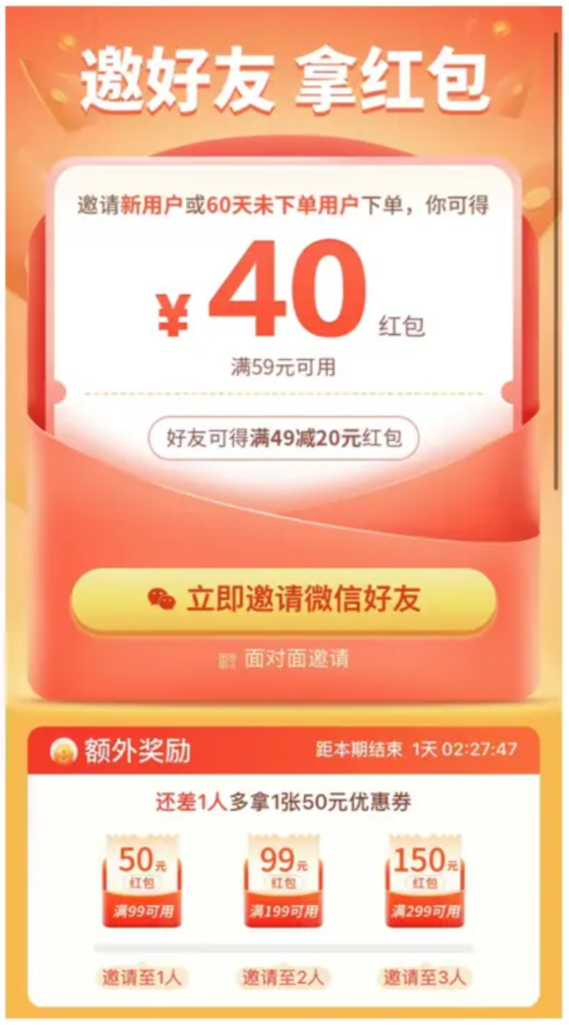
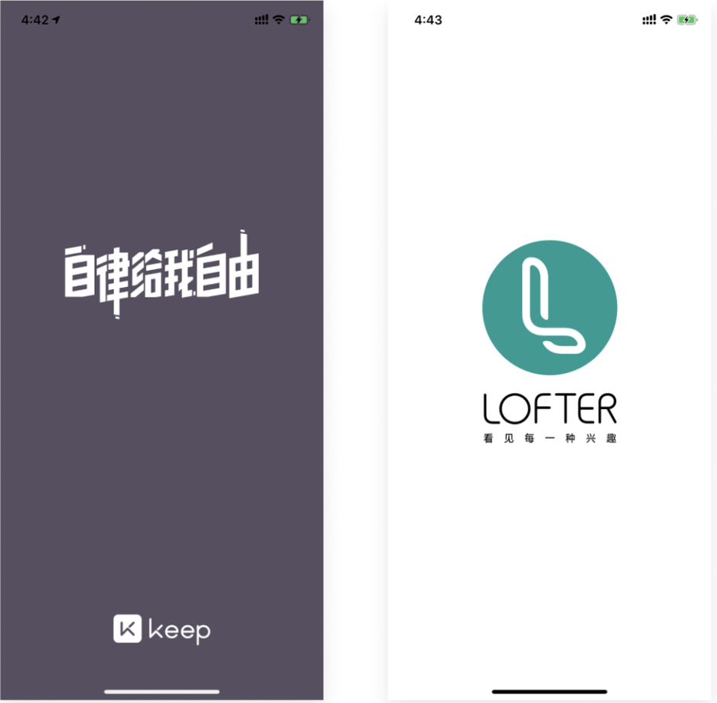

Slide 18
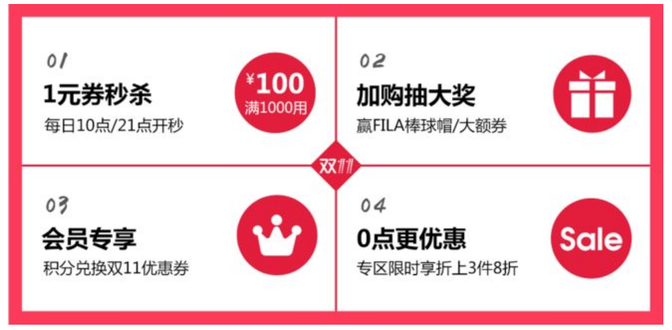
利益权衡：不买，亏裤衩
运营策略中常见的手法，决定了用户的成本考虑的时间，只要利益点不拉胯，转化卡卡上
常见的利益诱导
免单、返现、满减、折扣等……
利益诱导可以从8个维度去设置：
找乐子、免痛苦、
找希望、免恐惧、
找归属、免偏见、
找福利、免焦虑。

Slide 19
促销类的利益点是优惠，品牌类的利益点事美好生活

Slide 20
感谢观看
最专业的团队
帮你管理最有价值的用户资产
某某某
+86 188 0000 0000
WeChat
123456789@qq.com

